Slide 1
Богослов’я 1
Інститут християнських лідерів
Професор Сергій Перевишко
Серпень 2019 4.2

Slide 2
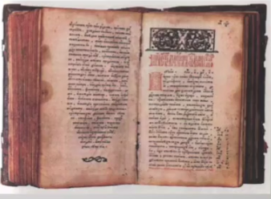
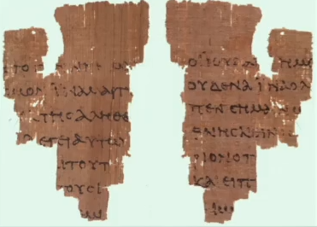
Історія перекладу Біблії російською мовою
Геннадіївська Біблія – перша повна Біблія на Русі з’явилася лиш у 1499 р.

Slide 3
Історія перекладу Біблії російською мовою
Геннадіївська Біблія – перша повна Біблія на Русі з’явилася лиш у 1499 р.
Перше друковане видання слов’янської Біблії, Острозька Біблія, було зроблено у 1580-1581 рр.

Slide 4
Історія перекладу Біблії російською мовою
Перша друкована Біблія у Московській Русі (Московська Біблія) з’явилася у 1663 р.

Slide 5
Історія перекладу Біблії російською мовою
Перша друкована Біблія у Московській Русі (Московська Біблія) з’явилася у 1663 р.
Видання Єлизаветинської Біблії у 1751 р. при Єлизаветі Першій.

Slide 6
Історія перекладу Біблії російською мовою
Перша друкована Біблія у Московській Русі (Московська Біблія) з’явилася у 1663 р.
Видання Єлизаветинської Біблії у 1751 р. при Єлизаветі Першій.
Нестача слов’янських Біблій.

Slide 7
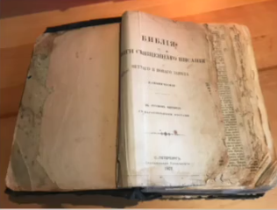
Переклад Біблії Російським Біблійним товариством
Перше біблійне товариство було утворене в Британії у 1804 р.

Slide 8
Переклад Біблії Російським Біблійним товариством
Перше біблійне товариство було утворене в Британії у 1804 р.
Заснування Російського біблійного товариства.

Slide 9
Переклад Біблії Російським Біблійним товариством
Перше біблійне товариство було утворене в Британії у 1804 р.
Заснування Російського біблійного товариства.
Перше видання Нового Заповіту російською мовою.

Slide 10
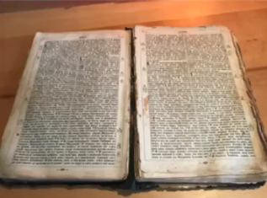
Історія перекладу Біблії російською мовою
Протистояння поширенню російського перекладу.

Slide 11
Історія перекладу Біблії російською мовою
Протистояння поширенню російського перекладу.
Переклад протоієрея Герасима Петровича Павського.

Slide 12
Історія перекладу Біблії російською мовою
Протистояння поширенню російського перекладу.
Переклад протоієрея Герасима Петровича Павського.
Переклад архімандрита Макарія (Глухарьова).

Slide 13
Історія перекладу Біблії російською мовою
Старозавітна частина російського перекладу видавалася частинами: у 1868 р. вийшло П’ятикнижжя; у 1869 р. – історичні книги; у 1872 р. – повчальні книги; у 1875 р. – пророцькі. У 1876 р. з благословення святішого урядового синоду був виданий повний російський переклад Біблії. Авторизований вищою церковною владою російської православної церкви він отримав загальну популярність як «синодальний».

Slide 14
Історія перекладу Біблії російською мовою
У 1926 р. під керівництвом Івана Степановича Проханова (1869-1935 рр.), організатора євангельського християнського руху у Росії, була видана Біблія (канонічна). Це було першим виданням Біблії після реформи російської мови у 1918 р. Після цього Біблія у Радянському союзі видавалася обмеженим тиражем під суворим контролем державних органів. У радянський період Біблії та Євангелія в основному ввозилися в СРСР нелегально християнами з-за кордону.

